Slide 1
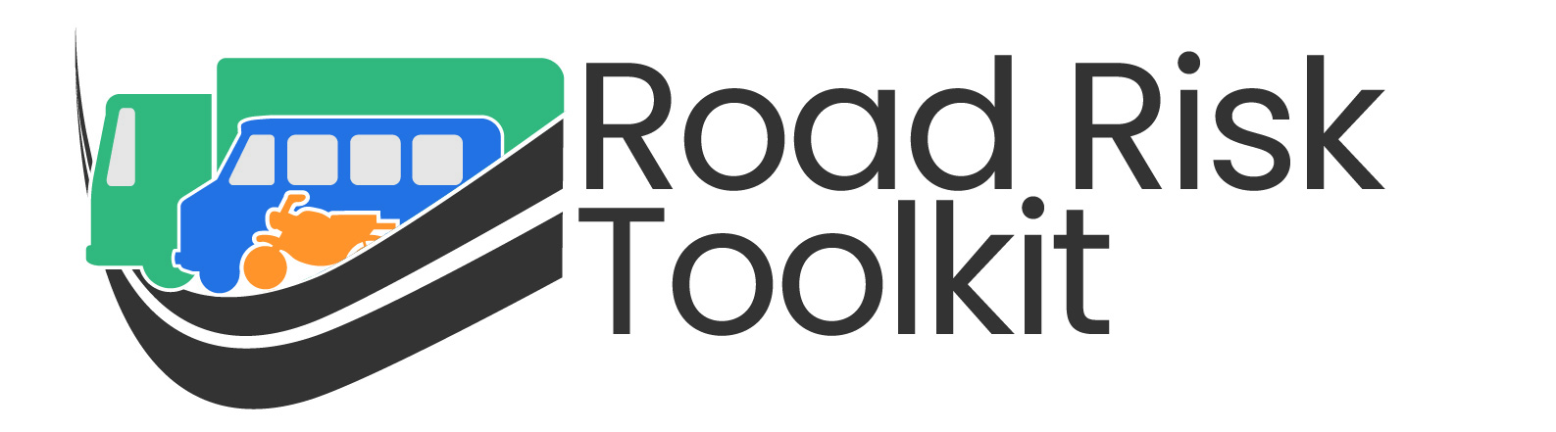
Plantilla de Presentación
Formación del Supervisor
Esta presentación es una plantilla para formar a supervisores en seguridad vial
Es posible que desee usarla sin añadirle nada
Sin embargo, será mejor si lo añade, para que sea más relevante para su situación
Está diseñada para que pueda añadir imágenes que muestren el tráfico local, o imágenes de sus propias operaciones
También puede añadir diapositivas que expliquen las reglas internas que aplica en su propia empresa.
Para unidades gratuitas de enseñanza virtual, visite: https://roadrisktoolkit.com/
Para consejos sobre formación adicional contacte a: mail@roadrisktoolkit.com

Slide 2


Formación del Supervisor

Slide 3
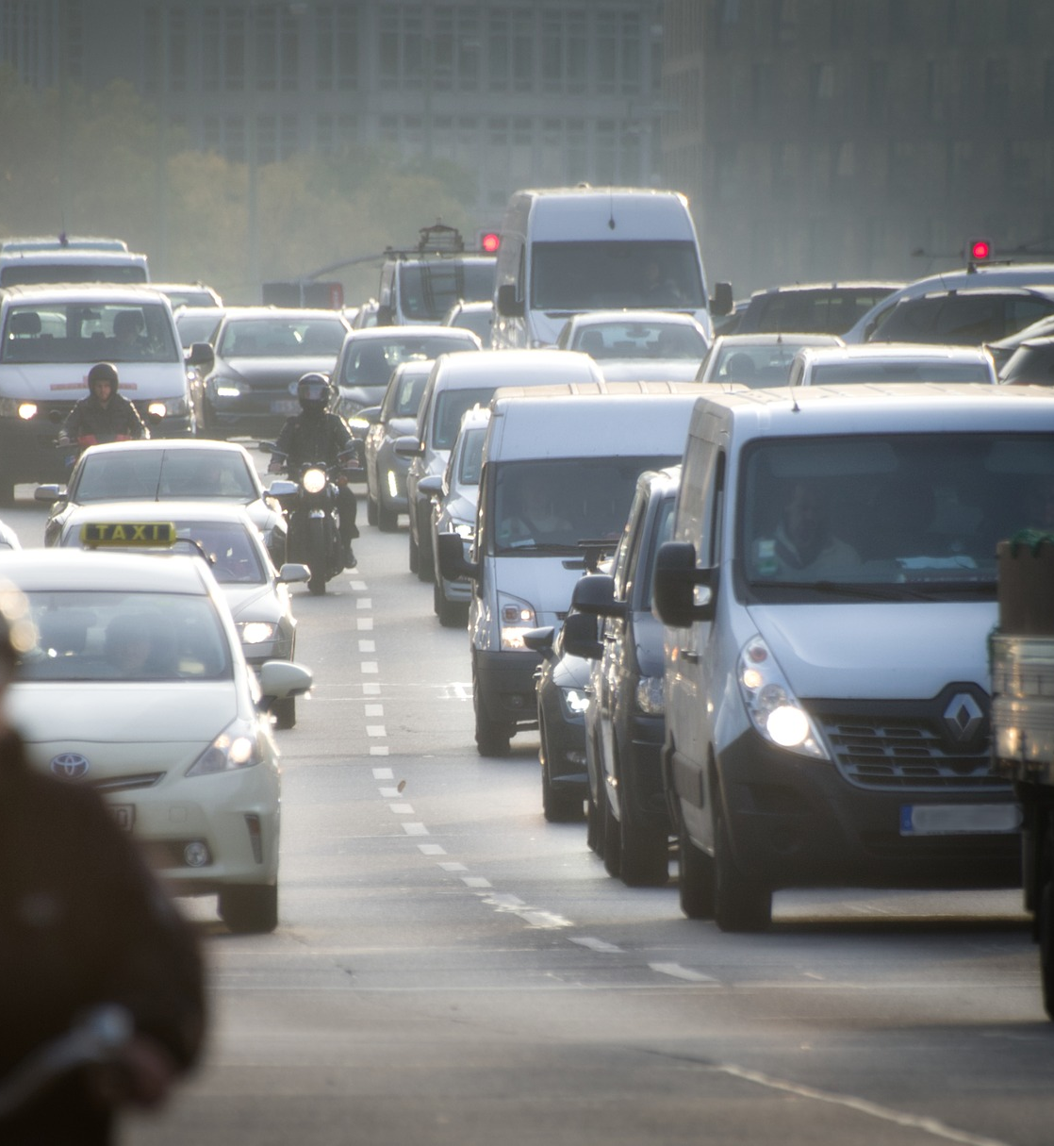
Agenda
La escala del problema
¿Por qué gestionar los riesgos viales relacionados con el trabajo?
Los riesgos más altos
Gestión efectiva de riesgos viales relacionados con el trabajo
Papel y responsabilidades del Supervisor
Ocuparse de los conductores
Informes posteriores al incidente

Slide 4

La Escala del Problema
Notes:
Esta sección de la presentación analiza el alcance del problema de seguridad vial en todo el mundo.

Slide 5
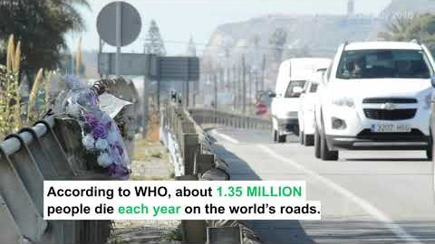
Notes:
Vídeo de introducción que destaca el verdadero alcance del problema de seguridad vial en todo el mundo.
Destaca algunos hechos y cifras, y habla sobre los Objetivos de Desarrollo Sostenible como marco para que los gobiernos los utilicen para ayudar a mejorar la seguridad vial.

Slide 6
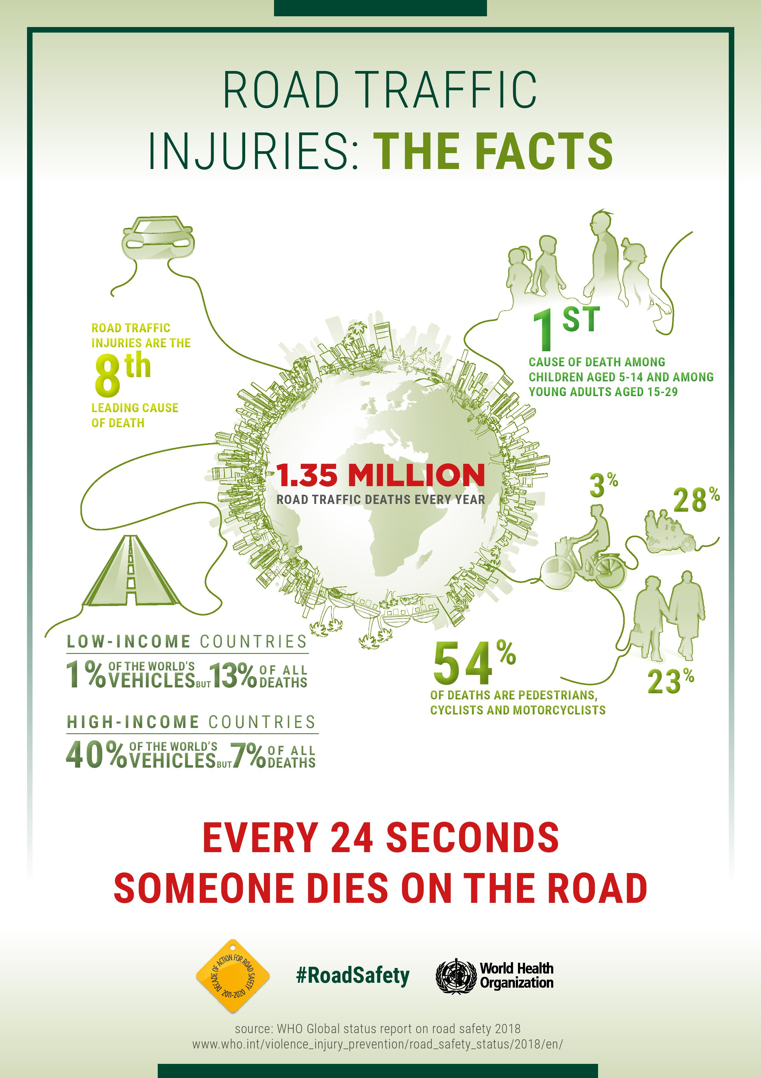
Notes:
Esta infografía respalda parte de la información del video y destaca dónde está la magnitud del problema en términos de países de bajos y medianos ingresos y también el problema con los usuarios vulnerables de la carretera: peatones, motociclistas y ciclistas.
Siempre debe recordar que nuestra responsabilidad como Gerentes es administrar la salud y la seguridad de nuestros empleados Y de aquellos con quienes comparten la vía, por lo que debemos tratar cualquier accidente donde haya habido lesiones (o la posibilidad de lesiones) de cualquier usuario de la vía tan serio como si uno de nuestros empleados resultara herido (o el accidente pudiera haber resultado en una lesión).

Slide 7
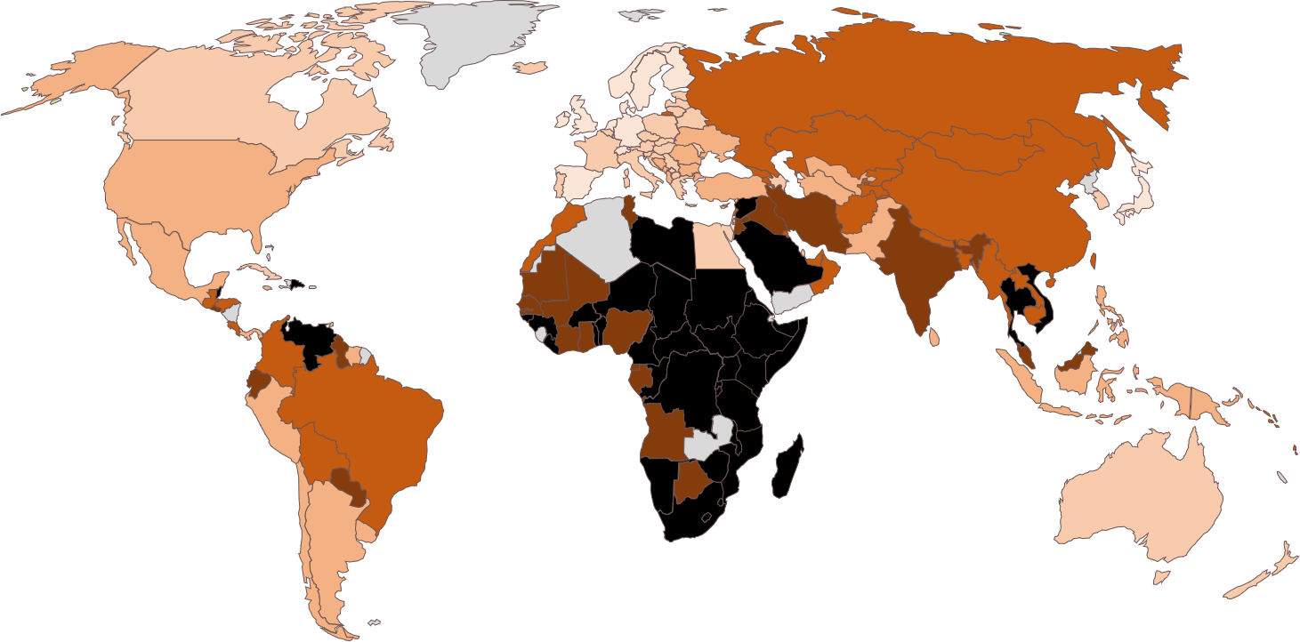
Mapa de calor de muertes en carretera
Notes:
Este mapa de calor que indica dónde ocurren las muertes en la carretera (cuanto más oscuro es el color, mayor es el número de muertes por cada 100 000 habitantes), le ayuda a ver dónde se encuentran los problemas en los países donde está operando.

Slide 8

¿Por qué Gestionar los Riesgos Viales Relacionados con el Trabajo?
Notes:
Esta sección analiza las razones por las cuales la Compañía debe gestionar los riesgos viales relacionados con el trabajo.
Si se ejecuta como una sesión interactiva, pregunte por las razones.

Slide 9
¿Por qué gestionar los riesgos viales relacionados con el trabajo?
El riesgo de daños
El riesgo de persecución
Responsabilidades Sociales Corporativas
Pérdidas financieras
Notes:
Estas son las razones fundamentales por las cuales cualquier organización debería gestionar los riesgos viales relacionados con el trabajo.
Las siguientes diapositivas analizan cada área con un poco más de profundidad, para proporcionarle información que puede usar dentro de su negocio.

Slide 10
Riesgo de daños
1,35 millones de personas mueren en accidentes de tráfico cada año
  El 93% de estos se encuentran en países de bajos y medianos ingresos.
  El 52% de las muertes son usuarios vulnerables de la vía pública: peatones, ciclistas y motociclistas.
Siga este enlace para ver las muertes por cada 100 000 habitantes en los países donde opera:
https://www.grsproadsafety.org/resources/global-crash-data/
La investigación sobre los conductores «en el trabajo» muestra que tienen un mayor riesgo de verse involucrados en un accidente, incluso después de tener en cuenta kilometrajes más elevados.
Notes:
Recuerde a todos los hechos y cifras que se cubrieron anteriormente.
Utilice el enlace para buscar las tasas de mortalidad en los países donde opera, para ver la magnitud del problema localmente.
En el trabajo, los conductores tienen más accidentes que los conductores privados, teniendo en cuenta su mayor número de kilómetros recorridos. Esto puede deberse al aumento de las presiones que enfrentan por actividades relacionadas con el trabajo, además de lo que estén experimentando en sus vidas privadas.
También debe destacar que no solo las muertes en carretera son motivo de preocupación, sino también los millones de lesiones graves.

Slide 11
Riesgo de persecución
No solo el conductor puede ser responsable cuando se produce un accidente. Dependiendo del país en el que opere, el equipo de administración podría ser responsable si se determina que han contribuido al accidente, por ejemplo, por negligencia o por imponer demandas irrazonables al conductor.
Notes:
La situación legal variará según el país, por lo que no vale la pena profundizar aquí, sino solo decir que existe un riesgo de enjuiciamiento si las autoridades consideran que los errores de gestión han contribuido a que ocurra el accidente.

Slide 12
CSR [Corporate Social Responsibilities (Responsabilidades Sociales Corporativas)]
No dañar a los empleados o miembros del público con los que comparten la vía.
  Recordar que cuando un tercero resulta lesionado, podría haber consecuencias para la Compañía y también un impacto psicológico en el conductor.
Ser buenos vecinos en emplazamientos y oficinas.
Sinergias ambientales y de seguridad.
Notes:
De las discusiones anteriores sobre el número de víctimas mortales y lesiones graves, y los riesgos involucrados, está claro que cualquier organización que tome en serio sus Responsabilidades Sociales Corporativas debería administrar la seguridad vial relacionada con el trabajo de manera efectiva.
Recuerde siempre que la gestión de la seguridad vial relacionada con el trabajo no se trata solo de mantener seguros a sus empleados, sino de proteger a los miembros con los que comparten la vía. Hemos visto que el 54% de las muertes incluyen a usuarios vulnerables de la vía pública: peatones, ciclistas y motociclistas.
Hay muchas cosas que son buenas para la gestión de la seguridad vial que también son buenas para el medio ambiente, por lo que una gestión eficaz del riesgo vial relacionada con el trabajo ayudará con sus iniciativas «verdes».

Slide 13
Problemas financieros
Para cada accidente habrá:
  Pérdidas directas, como:
    Deducibles/excesos asociados a la póliza de seguro
    Costes de reparación si no están cubiertos por el seguro
    Costes de alquiler de vehículos de reemplazo
    etc.
  ¿Cuáles son los costes indirectos u ocultos / pérdidas no aseguradas?
Notes:
Si bien la prevención de accidentes para evitar muertes y lesiones graves debería ser el motivo más importante, la conducción segura también tiene sentido desde un punto de vista comercial.
Los costes directos dependerán de la naturaleza de su póliza de seguro, pero pueden incluir los elementos enumerados.
Si está realizando una sesión interactiva, pregunte cuáles son los costes ocultos / pérdidas no aseguradas.

Slide 14
Pérdidas no aseguradas
El Instituto Internacional de Control de Pérdidas dice que por cada 1$ / 1€ / 1£ pagado por una aseguradora hay 8-53$ /€ /£ en pérdidas no aseguradas, dependiendo de la gravedad del incidente. ¡Dedique un momento a pensar en cómo se ve esto en función de su experiencia en reclamos!
¿Pero qué son estos costes ocultos? Dependerá de la naturaleza de su organización, pero siempre incluirá el absentismo: el empleado no hará lo que usted le paga y habrá un impacto financiero en su negocio debido a esto. Incluso si su empleado no se lesiona en el accidente, no debe subestimar el impacto psicológico de ver a otra persona muerta o gravemente herida en un accidente; es posible que no sea un miembro productivo del personal durante un tiempo.
Por supuesto, hay muchos otros costes ocultos: pérdida de productividad, retrasos en las entregas, Acuerdos incumplidos a Nivel de Servicio, aumento de la rotación de personal, y la lista continúa. Lo que nunca debe olvidar son los costes ocultos asociados con el daño a la reputación si los medios de comunicación asocian su organización con el accidente: ¿cuánto daño podría causar eso a su negocio?
Notes:
Esto debería proporcionar una idea de los costes reales para el negocio cada vez que ocurre un accidente.

Slide 15

Los Riesgos más Altos
Notes:
En esta sección se analiza cuáles son los mayores riesgos, en términos de las posibilidades de que un empleado o alguien con quien comparte la vía mueran o resulten gravemente heridos en un accidente de tráfico.
Si esta formación del Supervisor se está llevando a cabo como una sesión interactiva, en este punto haga la siguiente pregunta:
«¿Cuáles son los principales motivos por los que ocurren los accidentes graves?»

Slide 16
Los riesgos más altos
Velocidad
Deficiencia
Distracciones
Fatiga
Cinturones de seguridad y cascos de protección
Notes:
Estas son las principales razones por las cuales ocurren accidentes en los que alguien muere o sufre lesiones graves.
Por supuesto, hay otras razones, como ir demasiado cerca del vehículo que está delante, adelantar de manera imprudente, etc., pero a menudo tienen factores contribuyentes subyacentes, como fatiga, distracción, etc.

Slide 17
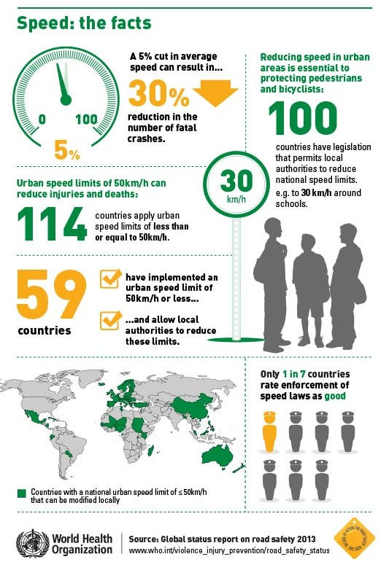
Velocidad
Notes:
Esta infografía analiza la importancia de los límites de velocidad más bajos.
Conducir a una velocidad segura, dependiendo de la carretera por la que circule y las condiciones climáticas, es una parte vital de cualquier política de seguridad vial. Debemos destacar a nuestros conductores que el límite de velocidad no es un objetivo, y que en muchas situaciones, como en carreteras congestionadas, con mal tiempo, por la noche, etc., no será seguro conducir al límite de velocidad.

Slide 18
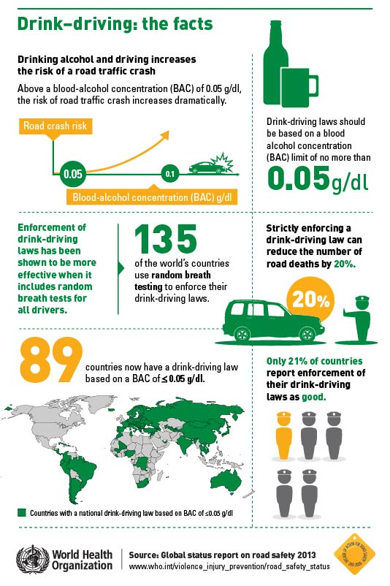
Deficiencia
Notes:
Esta infografía analiza el tema de la conducción bajo los efectos del alcohol a nivel mundial. Cualquier cantidad de alcohol en el cuerpo, incluso por debajo del límite legal local, aumentará el riesgo de accidentes, por lo que debemos adoptar una política de cero alcohol. También debemos recordarles a los empleados que aún podrían verse afectados la mañana después de haber consumido alcohol, y educarlos sobre cuánto alcohol están consumiendo y cuánto tiempo le toma al cuerpo metabolizar ese alcohol, para que puedan calcular cuándo estarán libres de alcohol y, por lo tanto, será seguro que conduzcan.
También debemos asegurarnos de que los conductores no tengan drogas en el cuerpo cuando conducen, ya que esto también aumentará el riesgo de accidentes. También es importante recordar que algunos medicamentos, tanto los recetados por un médico como los que se pueden comprar en una farmacia, pueden aumentar el riesgo de verse involucrados en un accidente, por lo que debe asegurarse de que los empleados sepan esto y de evitar que alguien conduzca en estas circunstancias.

Slide 19
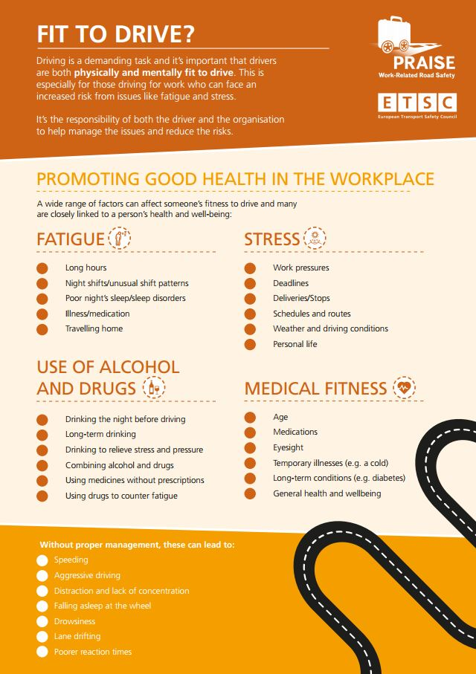
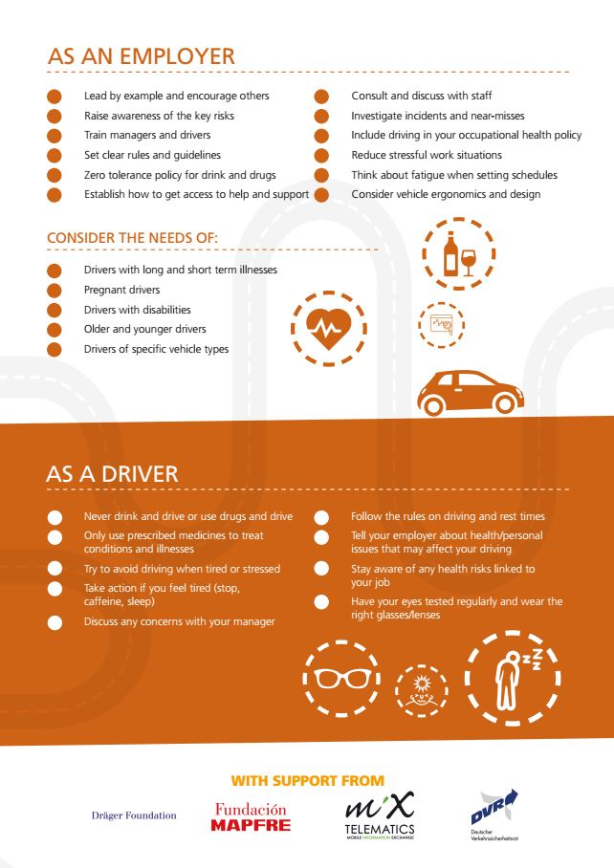
Notes:
Esta infografía analiza de forma más amplia el tema del bienestar de los conductores y ofrece algunos consejos sobre lo que pueden hacer, como gerentes, para promover el bienestar.

Slide 20
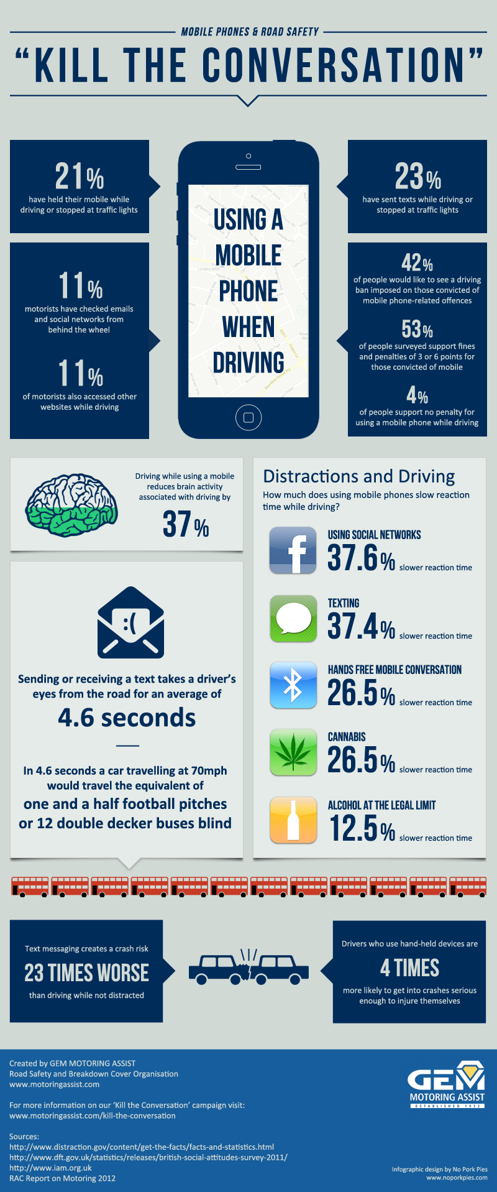
Distracciones
Notes:
Esta infografía se centra en la mayor distracción: el uso de teléfonos / smartphones. Estudios de todo el mundo han demostrado que los conductores que usan un teléfono, ya sea en mano o con manos libres, tienen un riesgo 4 veces mayor de verse involucrados en un accidente.
Debe crear conciencia sobre los riesgos que implica y asegurarse de no alentar o respaldar el uso de teléfonos cuando se conduce, y de que nunca llama a un empleado cuando sabe que está conduciendo, y si llama y observa que están conduciendo, finaliza la llamada de inmediato.
Recuerde que hay muchas otras cosas que distraen a los conductores: hablar con los pasajeros, comer, beber, el cuidado personal son algunos ejemplos. Debe asegurarse de que el mensaje que envíe a sus conductores sea muy claro: al conducir, todo su enfoque debe estar en la conducción segura y nada más.

Slide 21
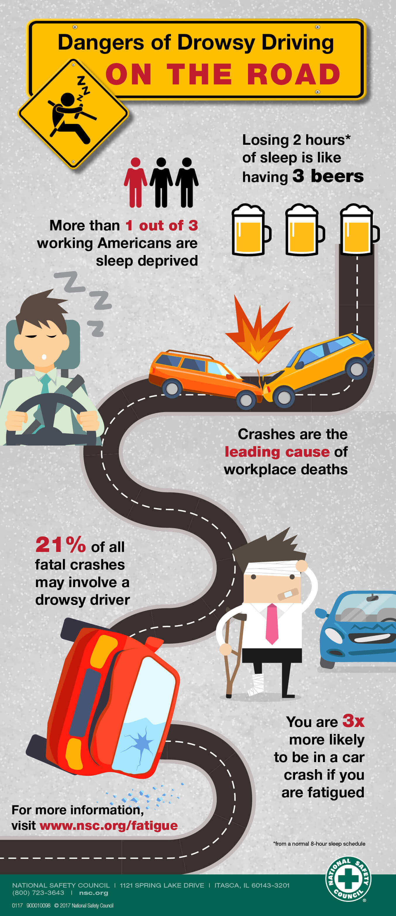
Fatiga
Notes:
Esta infografía analiza los riesgos asociados con la fatiga / conducción cuando está cansado.
Debe asegurarse de administrar la cantidad total de horas trabajadas por sus empleados; esto debe incluir el tiempo de trabajo, el tiempo de conducción y el tiempo de desplazamiento.
También debe asegurarse de que los empleados tomen descansos regulares al conducir: estos deben ser cada 2 h, o antes si el conductor comienza a sentirse cansado, y el descanso debe durar alrededor de 15-20 minutos.
La fatiga está influenciada por la duración y la calidad del sueño, por lo que las circunstancias personales de un empleado también desempeñarán un papel en este caso. Si observa que algún empleado llega al trabajo cansado, no se le debe permitir conducir.

Slide 22
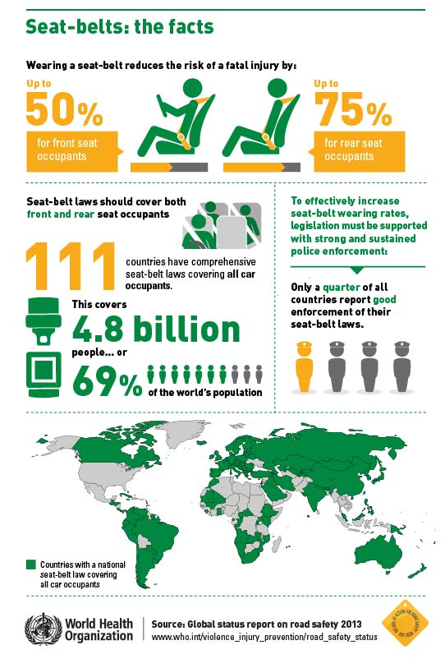
Cinturones de seguridad
Notes:
Esta infografía muestra los beneficios de usar el cinturón de seguridad y cómo es la legislación y su aplicación en diferentes países.
Debe asegurarse de que los vehículos que usan sus empleados tengan cinturones de seguridad de 3 puntos instalados en todos los asientos.
Debe asegurarse de que los empleados siempre usen sus cinturones de seguridad y de que el conductor se asegure de que todos en el vehículo usen su cinturón de seguridad, independientemente de cualquier obligación legal de hacerlo.

Slide 23
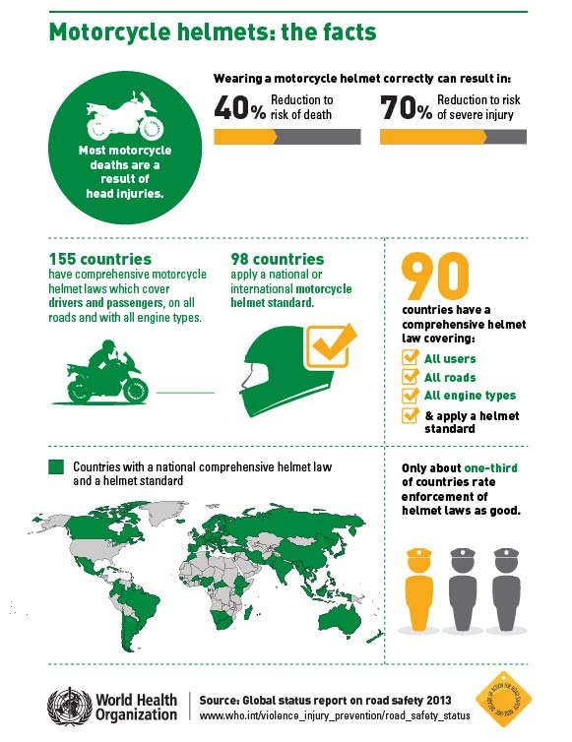
Cascos de protección
Notes:
Solo incluya esta diapositiva si tiene empleados que usan motocicletas / ciclomotores / escúter.
Esta infografía muestra los beneficios de usar el casco y la situación legal en todo el mundo.
Independientemente de las leyes locales en los países donde está operando, debe asegurarse de que los empleados siempre usen un casco aprobado, y de que esté siempre correctamente ajustado.

Slide 24

Gestión efectiva de riesgos viales relacionados con el trabajo
Notes:
Dado el enfoque de la Compañía en la conducción segura, es importante comprender cómo es un programa eficaz de gestión de riesgos viales en el trabajo, a un alto nivel, para que pueda comprender dónde encajan varias iniciativas y cuál es la estrategia general.

Slide 25
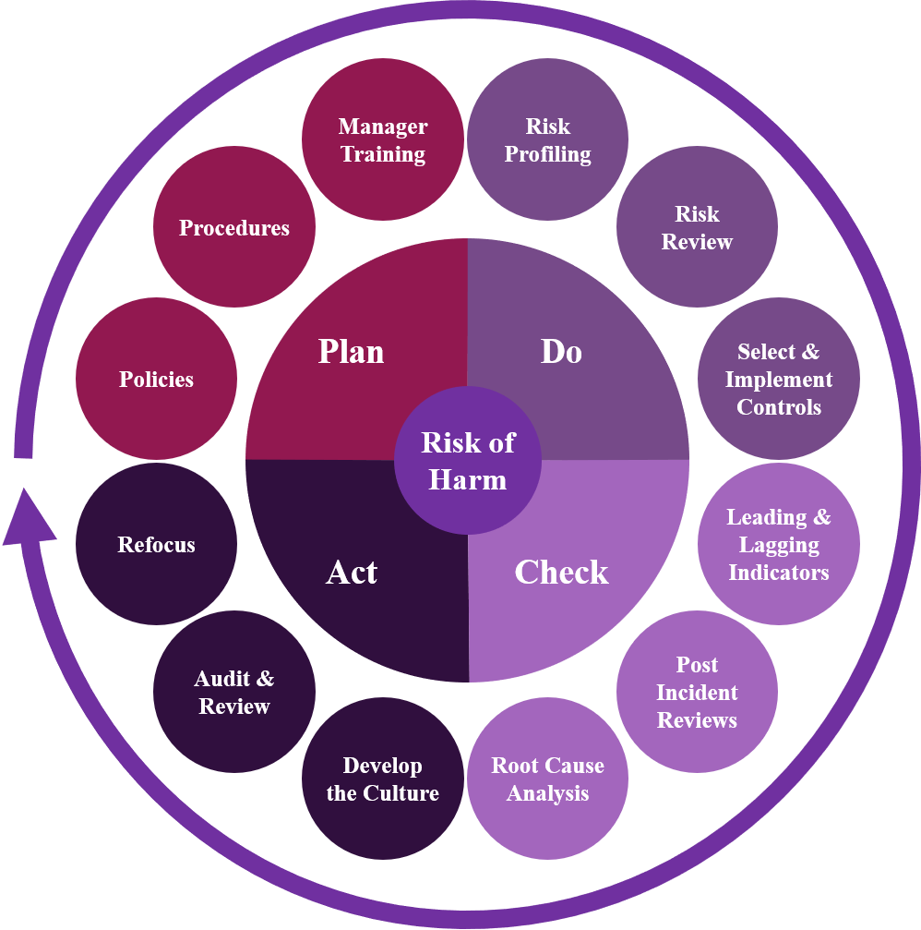
Notes:
Así es como se ve un proceso eficaz de gestión del riesgo vial relacionado con el trabajo; se basa en el proceso demostrado de gestión de salud y seguridad de Planea, Haz, Comprueba, Actúa.
Notará que es un proceso continuo. Al principio, abordará las áreas de alto riesgo identificadas, pero a medida que vuelva a ver el proceso, puede verificar si su programa de gestión es efectivo, volver a enfocarse si es necesario y también tener en cuenta los riesgos nuevos (por ejemplo, cambios en la tecnología o legislación del vehículo) y cambios en sus operaciones que cambiarán los riesgos que enfrentan los conductores (por ejemplo, trasladar depósitos u oficinas, adquirir nuevos negocios, etc.).
Está más allá del alcance de este programa de formación analizar este proceso en profundidad, pero algunos de los elementos clave serían el desarrollo de políticas y procedimientos junto con la formación del Supervisor (¡este curso!), el uso de evaluaciones de riesgos para obtener una comprensión profunda de los riesgos a los que se enfrenta, permitiendo que se implementen las intervenciones apropiadas de gestión y / o enfocadas en los conductores, qué indicadores clave de rendimiento medir para ver qué tan exitoso es el programa, comprender las causas principales de los incidentes y desarrollar la cultura de seguridad en la vía.

Slide 26

Papel y Responsabilidades del Supervisor
Notes:
Esta sección analiza cuáles son sus labores y responsabilidades en el programa de seguridad vial de la Compañía.

Slide 27
Papel y responsabilidades del Supervisor
Liderazgo
La mente controladora
  Presiones reales y percibidas
  Eliminar la necesidad de que los empleados asuman riesgos mientras conducen
Implementar políticas y procedimientos de conducción segura
Obtener el equilibrio correcto de seguridad operacional
Notes:
En las siguientes diapositivas, analizaremos cada uno de estos temas para que pueda comprender sus funciones y responsabilidades para la conducción segura y también cómo puede influir en sus empleados para que conduzcan de manera segura y sigan las políticas y procedimientos de conducción segura de la Compañía.

Slide 28
Liderazgo
Un liderazgo fuerte y efectivo es fundamental para el éxito de su iniciativa de seguridad vial.
El equipo de liderazgo senior debe proporcionar el tiempo, ímpetu y cualquier presupuesto necesario para su programa de seguridad vial.
Recuerde que TODOS los gerentes también son líderes: deben ver que usted conduce de manera segura y sigue las políticas y procedimientos de conducción segura.
Siempre sea consistente con todos los empleados ...
Notes:
Como ocurre con la mayoría de los aspectos de los negocios, el liderazgo es crítico para el éxito de cualquier iniciativa.
Cuando hablamos de líderes, a menudo pensamos en el equipo de liderazgo superior y, por supuesto, son importantes para proporcionar el tiempo, ímpetu y cualquier presupuesto necesario para su programa de seguridad vial.
Pero todos los gerentes también son líderes, y es importante que todos, desde el equipo de liderazgo sénior hasta todos ustedes, conduzcan de manera segura y sigan las políticas y procedimientos de conducción segura. Si tiene un conjunto de reglas para sus empleados y un conjunto de reglas para líderes y gerentes, hay pocas posibilidades de que los conductores piensen que se está tomando en serio la conducción segura...
También debe ser coherente: todos los empleados deben estar sujetos a las mismas reglas y procedimientos, independientemente de lo valiosos que sean para la empresa. No sirve de nada decir que pasará por alto la mala conducción de un empleado, debido a que es muy bueno en su trabajo; esto les enviará un mensaje negativo a sus compañeros...

Slide 29
La mente controladora
Usted tiene una gran influencia sobre cómo se comportan los empleados al conducir
«Lo que le interesa a mi gerente, me interesa a mí»
La importancia de transmitir mensajes consistentes para que los empleados realmente entiendan la importancia de conducir de manera segura y cómo eso se ajusta a sus otros objetivos.
Notes:
¿Qué queremos decir con «la mente controladora»?
El gerente de un empleado tiene una gran influencia sobre cómo se comporta. El dicho, "Lo que le interesa a mi gerente, a me interesa a mí" lo resume muy bien. Por eso, si el mensaje que damos a nuestros empleados es que deben seguir las políticas y procedimientos de conducción segura, PERO es más importante alcanzar los objetivos operativos, entonces, ¿cómo conducirán los empleados si deben tomar una decisión? Es probable que corran riesgos para lograr la métrica operativa.
Ya que los gerentes y supervisores tienen tanta influencia sobre sus informes directos, ya sea que se den cuenta de esto o no, es de vital importancia que siempre conduzca de manera segura y envíe mensajes coherentes para que los empleados realmente comprendan la importancia de la conducción segura y cómo encaja eso con sus otros objetivos.

Slide 30
Implementar políticas y procedimientos de conducción segura
Debe implementar políticas y procedimientos de conducción segura.
Debe asegurarse de que sus empleados los entienda y los siga.
Notes:
Los gerentes y los supervisores también son responsables de implementar las políticas y procedimientos de conducción segura. Probablemente hayan sido escritos por otra persona, pero deben disponer de ellos y, críticamente, asegurarse de que sus empleados los entiendan y los sigan.

Slide 31
Obtener el equilibrio correcto de seguridad operacional
¿Qué riesgos va a asumir el negocio? En función de esto, usted determina qué riesgos permitirá que los empleados asuman para lograr un objetivo comercial, y cuáles son inaceptables y están sujetos a controles estrictos de gestión.
No hay una respuesta correcta o incorrecta para esto: depende de dónde, como organización, está la prioridad para una conducción segura.
A menudo necesitará cambiar los procedimientos y prácticas operacionales para permitir que los empleados conduzcan de manera segura ...
Notes:
Este es probablemente el mayor problema y está relacionado con la mente controladora. Debe comprender qué riesgos permitirá la empresa y, en función de eso, puede determinar cuál es el equilibrio operacional de seguridad; es decir, qué riesgos permite que los empleados asuman para lograr un objetivo comercial, y cuáles son inaceptables y están sujetos a controles estrictos de gestión.
Aquí no hay una respuesta correcta o incorrecta: depende de en qué lugar, como organización, pone la prioridad para una conducción segura y qué cambios operativos está dispuesto a hacer para permitir que los empleados conduzcan de manera segura (por ejemplo, hacer que los empleados trabajen menos horas para ayudar a administrar fatiga al conducir).

Slide 32
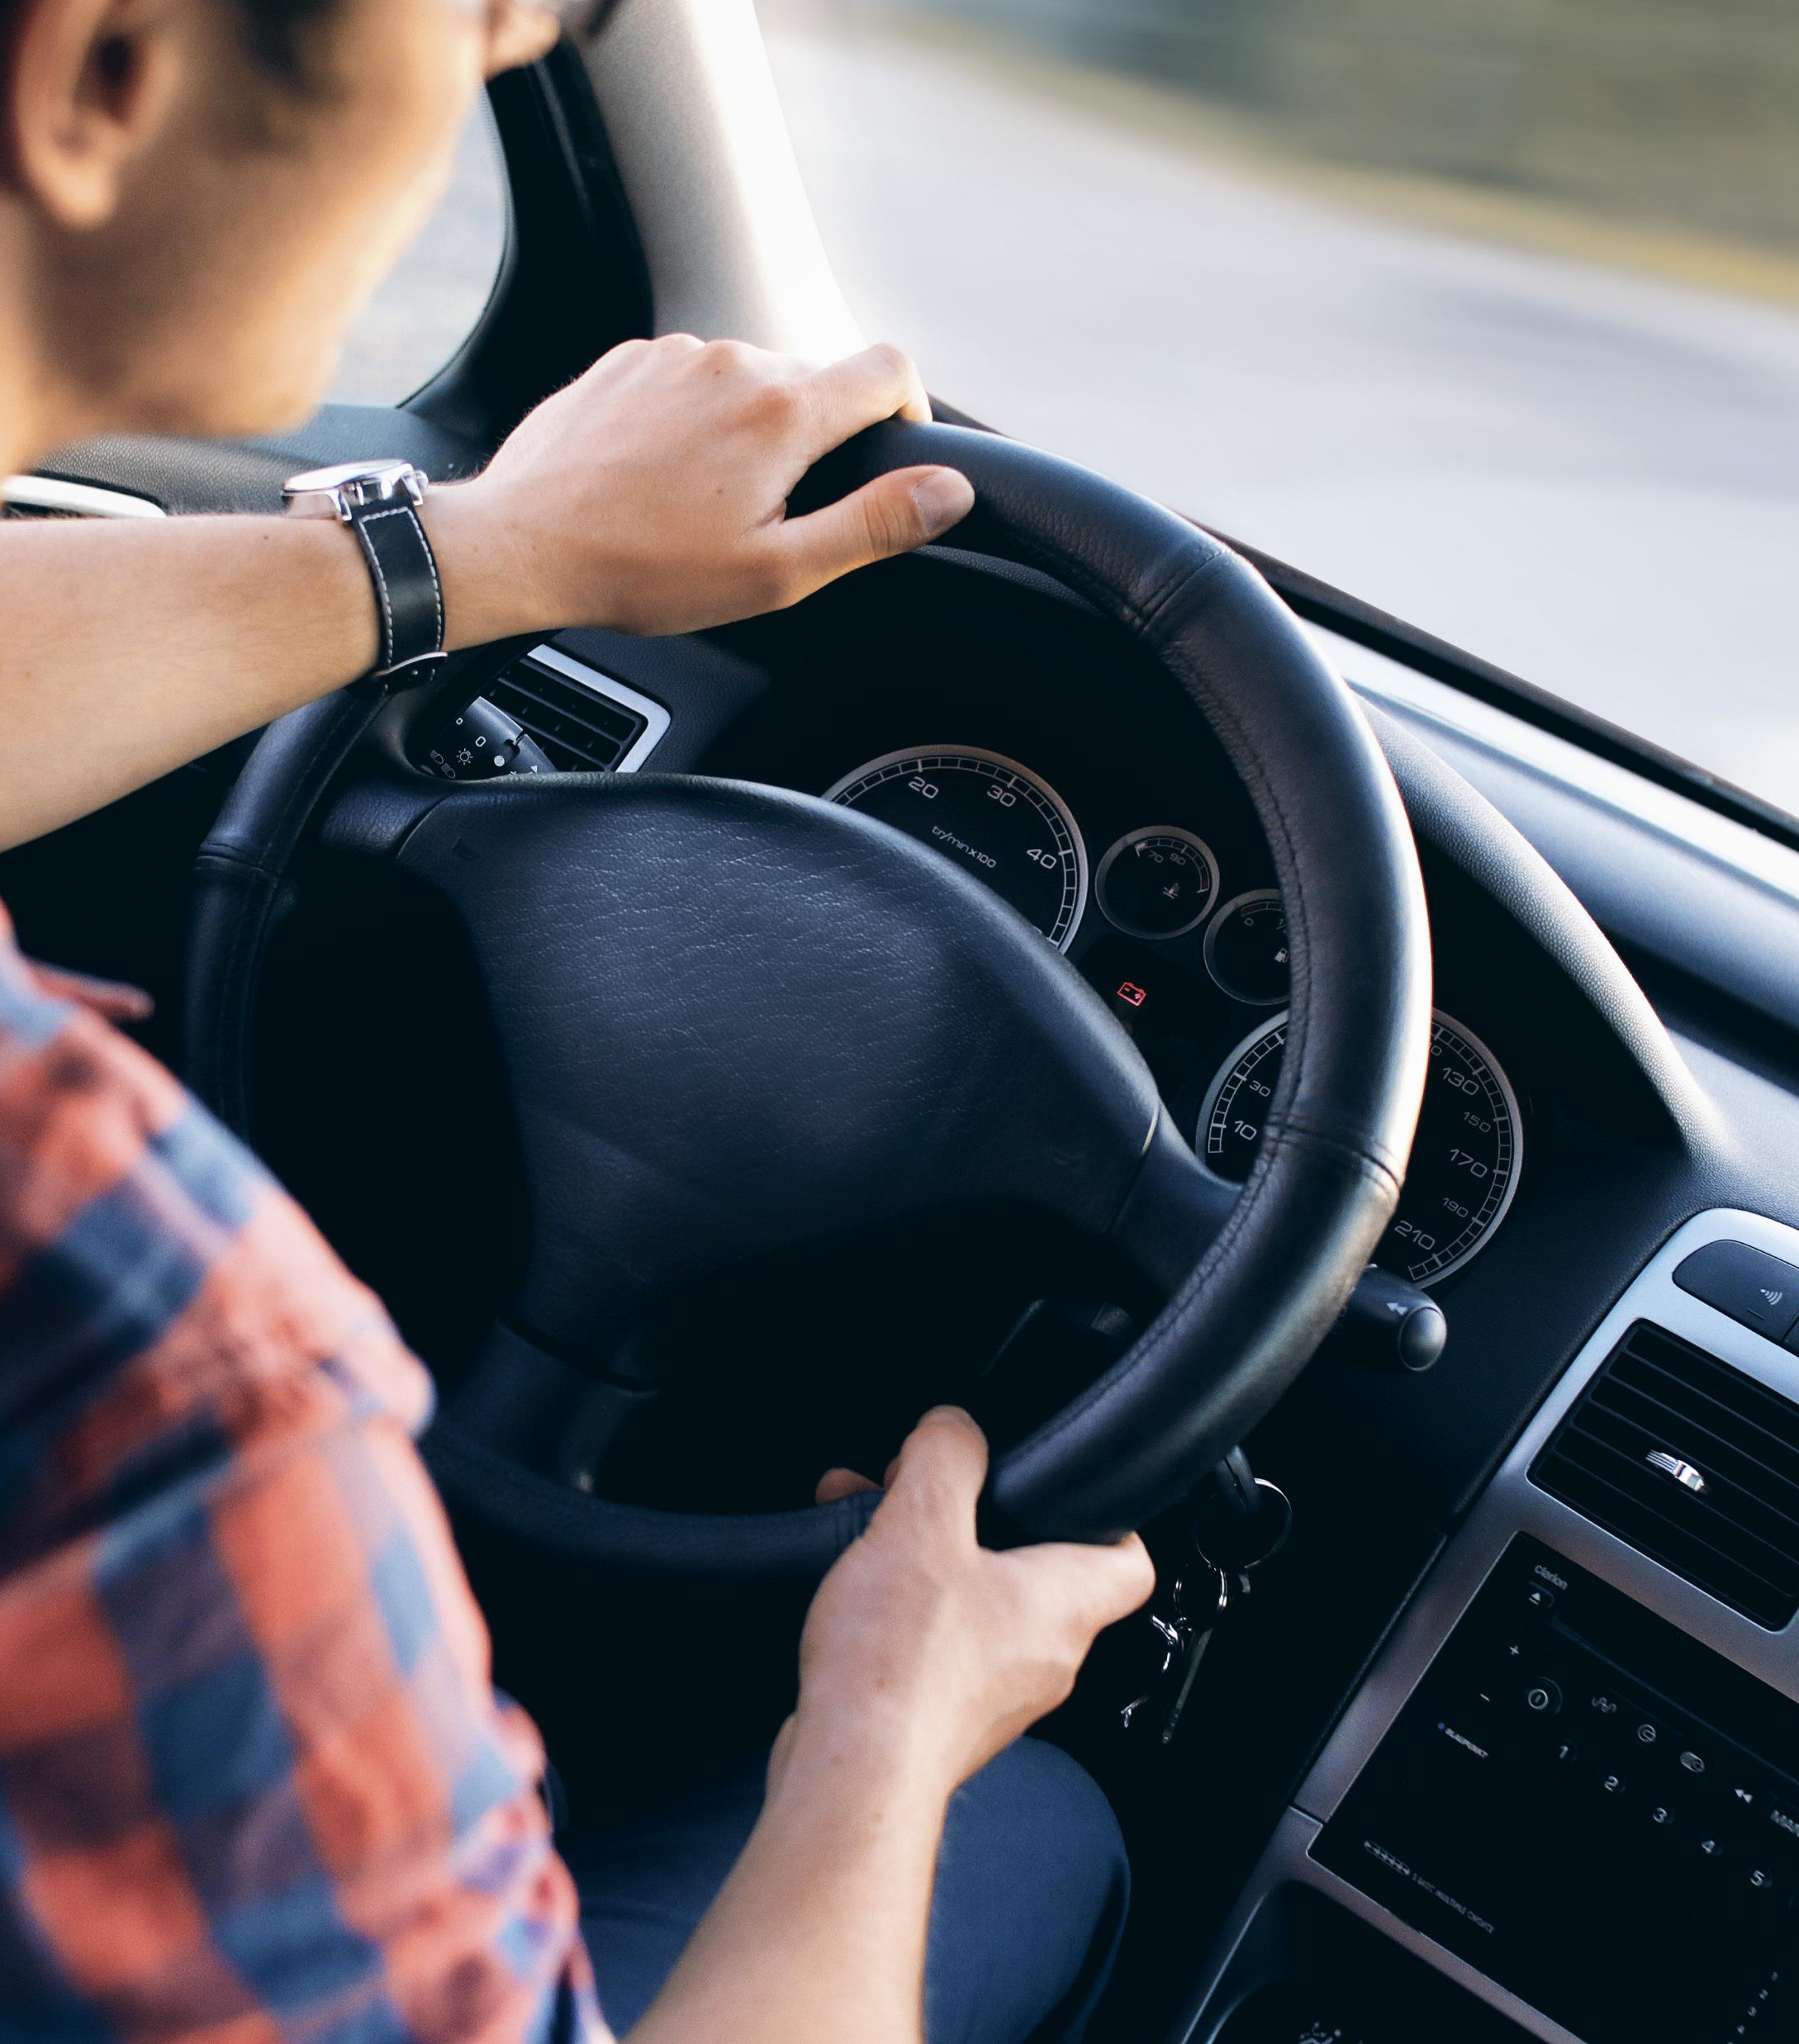
Ocuparse de los conductores
Notes:
Dado que los gerentes y los supervisores tienen un papel tan importante que desempeñar en el éxito del programa de seguridad vial de la Compañía, es importante que puedan comprometerse de manera efectiva con sus conductores, como parte de su contacto regular con sus empleados.

Slide 33
Ocuparse de los conductores
¡Conducir es un asunto muy emotivo!
Necesita usar un lenguaje neutral / no usar un enfoque de «culpa»
Utilice hechos
Acompañe a sus empleados mientras conducen
Liderazgo: se considera que sigue todas las políticas y procedimientos de conducción segura y siempre conduce con seguridad
  ¡No llame a los conductores cuando sepa que conducen!
Contemple una formación más a fondo en el aula además de este recurso...
Notes:
Lo primero que hay que mencionar es que conducir es un tema muy emotivo: la mayoría de las personas tienden a sobreestimar el estándar de su conducción, ¡y es difícil contradecirlos!
Aquí es donde el lenguaje que utiliza es importante. No hable sobre quién tuvo la culpa del accidente, sino que hable sobre lo que el conductor podría haber hecho para evitar que ocurriera el accidente, independientemente del usuario de la vía que cometió el error.
Siempre que sea posible, use los datos como base para sus conversaciones. Estos podrían ser informes de accidentes, telemetría del comportamiento del conductor o cualquier otra fuente fiable de datos; es difícil para un conductor discutir hechos indiscutibles.
Intente pasar tiempo con los empleados mientras conducen, para experimentar por sí mismo cómo conducen.
Como ya se mencionó, asegúrese de que siempre le vean conduciendo de manera segura y no permita que los conductores corran riesgos, como llamarlos cuando sepa que están conduciendo.
Este es un tema importante, así que considere una formación más profunda sobre esto.

Slide 34
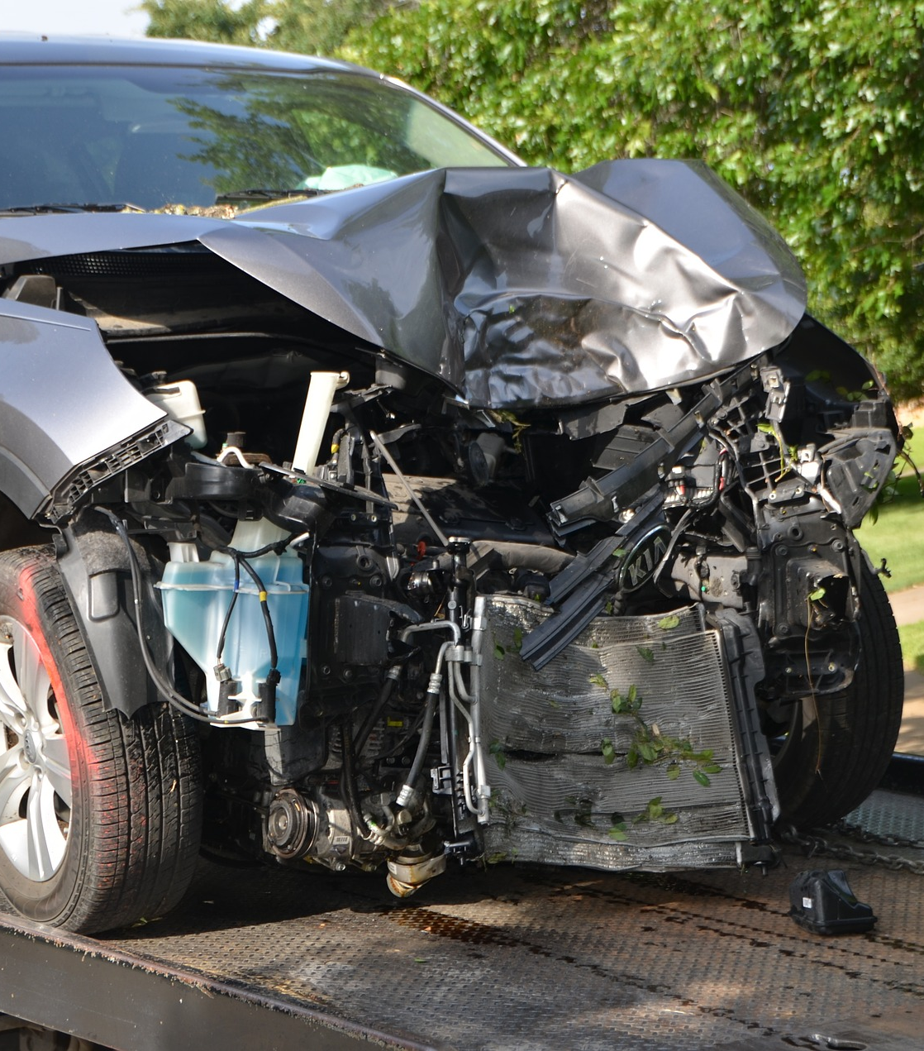
Informes Posteriores al Incidente
Notes:
Vamos a ver qué puede hacer cuando se produce un accidente o incidente.
Esta es una de las tareas más importantes para un Gerente / Supervisor, para comprender cuáles son las causas subyacentes del accidente.

Slide 35
Informes posteriores al incidente
Parte vital de cualquier proceso efectivo de gestión del riesgo vial relacionado con el trabajo
Necesarios para determinar la causa raíz subyacente o las causas del incidente
Utilice una herramienta de revisión posterior al incidente para ayudar con el informe
Establezca la gestión adecuada y / o intervenciones centradas en el conductor, para ayudar a prevenir la repetición del incidente.
Es posible que se requiera formación presencial adicional además de este recurso...
Notes:
Debe hablar con el conductor, utilizando un lenguaje neutral y cualquier hecho sobre el incidente, para comprender lo que sucedió y tratar de determinar las causas subyacentes. Siempre es importante preguntarse:
¿Qué hemos hecho, como organización y / o equipo directivo, que puede haber contribuido a que ocurriera el accidente?
Esta es una pregunta difícil de considerar, pero importante: el accidente puede haber sido causado por una mala conducción, pero es igualmente probable que los comportamientos mostrados por el conductor antes del accidente se debieran a algunos requisitos operativos u objetivos comerciales. Use la herramienta para después de incidentes para ayudarlo con estos informes.
Elija la intervención adecuada, en función de la causa raíz subyacente que ha establecido, para ayudar a prevenir la repetición. Recuerde que es tan probable que sea una intervención administrativa como una centrada en el conductor individual...
Esta es otra área donde la formación adicional ayudará a garantizar que pueda llevar a cabo informes posteriores al incidente de manera efectiva.

